Slide 1
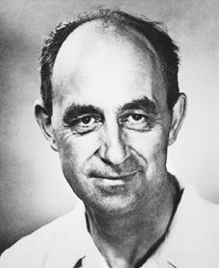
Enrico Fermi
Lucia Holodňaková
III.D

Slide 2
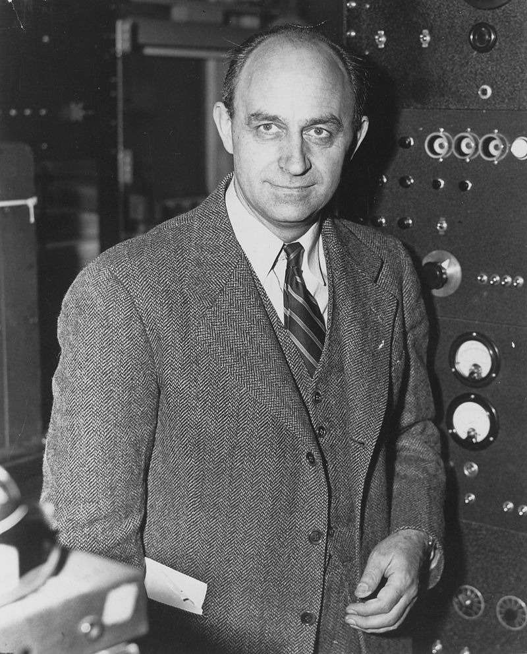
Obsah
Životopis
Vzdelanie
Výskum a objavy
Nobelova cena
Projekt Manhattan
Zdroje

Slide 3
Životopis
* Rím 1901 – † Chicago 1954
Taliansky fyzik, známy vďaka jadrovým reakciám.
Po smrti brata sa začal zaoberať fyzikou.
V roku 1938 emigroval do USA.
V Amerike sa podieľal na projekte Manhattan.
Notes:
* 29. september 1901 – † 28. november 1954

Slide 4
Vzdelanie
Prvé vzdelanie od rodinného priateľa Adolfa Amideia.
17 ročný - prestížna univerzita Scuola Normale Superiore v Pise.
1923 - odišiel na University of Göttingen
- University of Leiden v Holandsku
Notes:
1923 - odišiel na University of Göttingen vtedajšie svetové centrum kvantovej fyziky

Slide 5
Profesúru študoval na Rímskej univerzite La Sapienza.
V Ríme zostal do roku 1938.
Fermi a jeho tím prispeli k mnohým praktickým a teoretickým aspektom fyziky.
Napr. : teória beta rozpadu a objav pomalých neutrónov

Slide 6
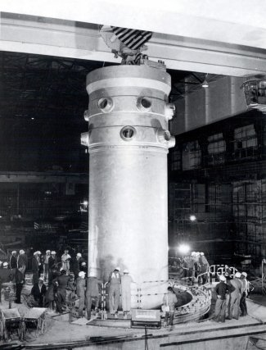
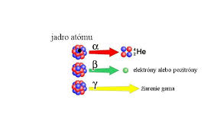
Výskum a objavy
Jeho prvým teoretickým príspevkom bola analýza elementárnych častíc.
Rozširoval a prehlboval kvantovú teóriu.
Podieľal sa na vývoji prvého jadrového reaktora.
Zaoberal sa α a β žiarením.

Slide 7
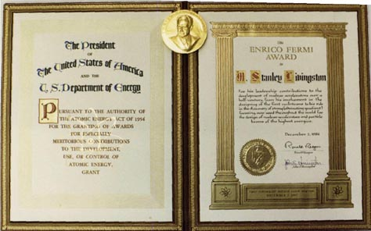
Nobelova cena
V roku 1938 Fermi získal Nobelovu cenu za fyziku.
Za „demonštráciu existencie nových rádioaktívnych prvkov produkovaných ožarovaním neutrónmi a za súvisiaci objav jadrových reakcií spôsobených pomalými neutrónmi“.

Slide 8
Projekt Manhattan
Po príchode do USA začal pracovať na Columbia University v New Yorku.
Overil prvotný experiment jadrového štiepenia Otta Hahna a Fritza Strassmana.
Potom začal štúdie, ktoré viedli k postaveniu prvého jadrového článku.

Slide 9
1939 – 6000 USD na štúdie, k prvému jadrovému reaktoru (masívnemu „článku“ z grafitových tehál a uránového paliva).
Spustený bol 2. decembra 1942 v Chicago.
Práca Fermiho a Szilarda na reaktore použitá pri Projekte Manhattan.
Občanom USA sa stal v roku 1944.

Slide 10
Zdroje
https://sk.wikipedia.org/wiki/Enrico_Fermi
http://www.notablebiographies.com/Du-Fi/Fermi-Enrico.html
http://tech.sme.sk/c/4125525/enrico-fermi-papez-fyziky.html
FILM
KVASNICA, J., 1987. Priekopníci modernej fyziky. Bratislava: Smena.

Slide 11
Ďakujem za pozornosť ☺
Gymnázium Jána Adama Raymana
školský rok 2015/2016

